Slide 1
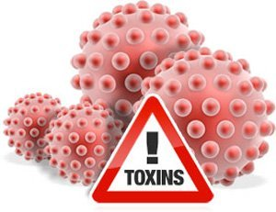
ТОКСИНЫ МИКРООРГАНИЗМОВ

Slide 2
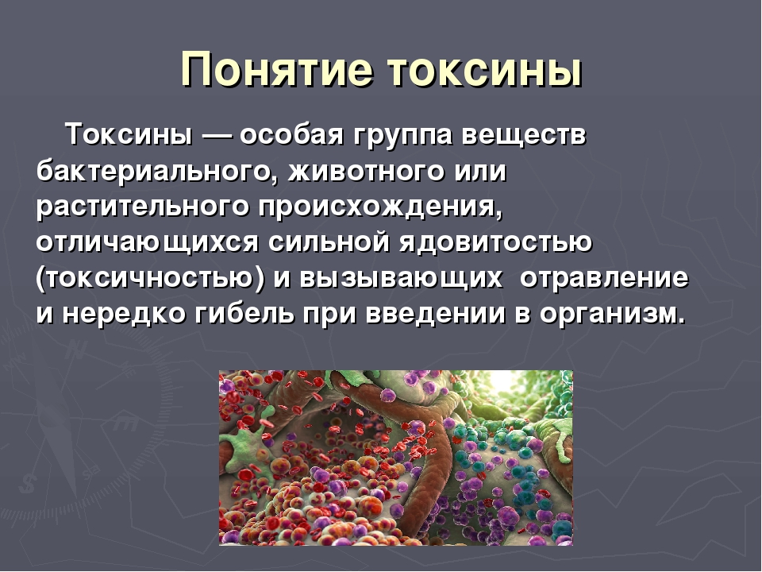
Токсины

Slide 3
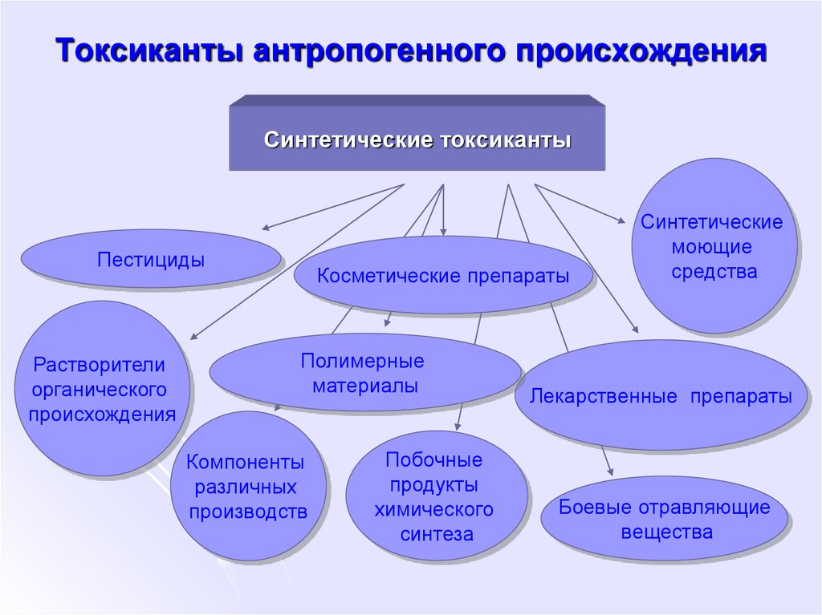
Токсиканты

Slide 4
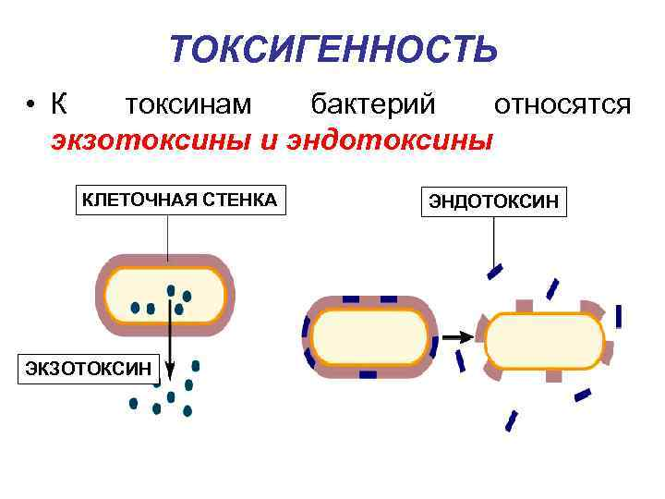

Slide 5
Бактериальные токсины
Экзотоксины продуцируют как грамположительные, так и грамотрицательные бактерии. По своей химической структуре это белки. По механизму действия экзотоксина на клетку различают несколько типов: цитотоксины, мембранотоксины, функциональные блокаторы, эксфолианты и эритрогемины.
Эндотоксины по своей химической структуре являются липополисахаридами, которые содержатся в клеточной стенке грамотрицательных бактерий и выделяются в окружающую среду при лизисе бактерий. Эндотоксины не обладают специфичностью, термостабильны, менее токсичны, обладают слабой иммуногенностью.
ГРУППЫ ТОКСИНОВ
повреждающие клеточные мембраны;
ингибирующие белковый синтез;
активирующие пути метаболизма, контролируемые вторичными мессенджерами;
ингибирующие высвобождение нейромедиаторов;
активирующие иммунный ответ макроорганизма.

Slide 6
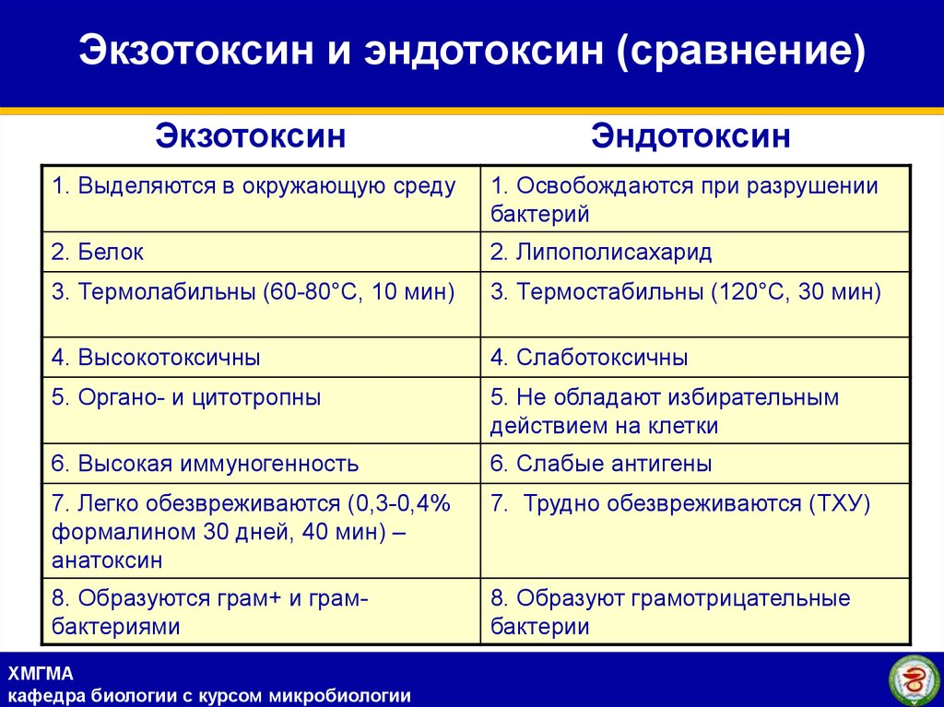

Slide 7
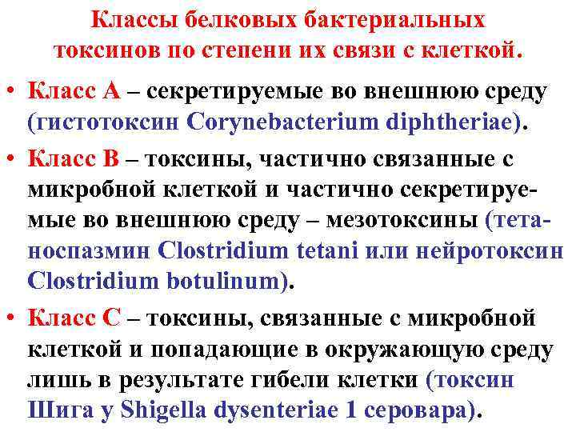
Классы токсинов

Slide 8
Механизмы действия токсинов
Ток­си­ны, по­вре­ж­даю­щие мем­бра­ны – фор­ми­рую­щие в плаз­ма­тической мем­бра­не кле­ток хо­зяи­на транс­мем­бран­ные по­ры (ка­на­лы), при­во­дя­щие к ли­зи­су (к по­ро­об­ра­зую­щим от­но­сят­ся, напр., лис­те­рио­ли­зин О, про­ду­ци­руе­мый бак­те­рия­ми Listeria monocytogenes, и пнев­мо­ли­зин Staphylococcus pneumo­niae);
Ин­ги­би­то­ры бел­ко­во­го син­те­за – отщепление аденилата в 28S рибосомах - гиликозидазы (напр., диф­те­рий­ный ток­син Сoryne­bac­terium diphtheriae и ши­га-ток­син Shigel­la dysenteriae);
Ак­ти­ва­то­ры сигнальных пу­тей – синтеза вто­рич­ных мес­сенд­же­ров (напр., хо­лер­ный ток­син Vibrio cholerae и кок­люш­ный ток­син Bordetella pertussis);
Су­пер­ак­тива­то­ры им­мун­но­го от­ве­та (напр., эн­те­ро­ток­си­ны Staphylococcus aureus); ме­тал­ло­про­теи­на­зы – столб­няч­ный ток­син Clos­tridium tetani и ней­ро­ток­си­ны Clos­t­ri­dium botu­linum (бо­ту­ли­ни­че­ские ток­си­ны), вы­со­ко­спе­ци­фи­чес­кое воз­дей­ст­вие ко­то­рых на ней­ро­ны при­во­дит к па­ра­ли­чу

Slide 9
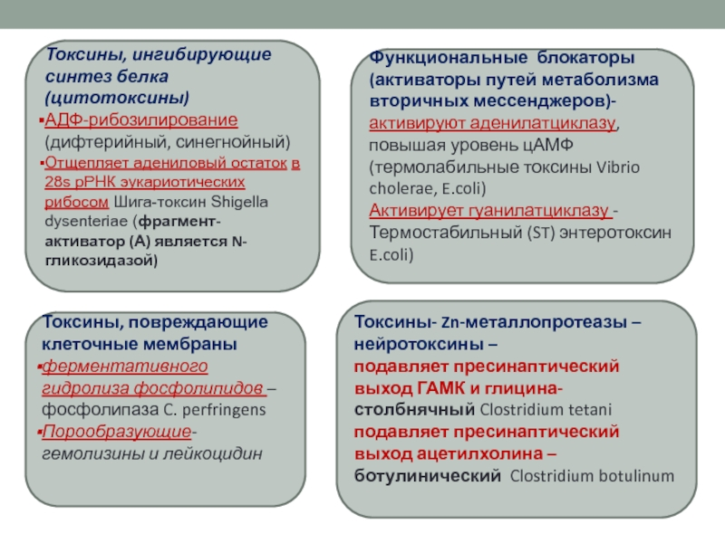
Классификация токсинов по механизму действия
*
*Активация аденилатциклазы за счет АДФ-рибозилирования G-белка

Slide 10
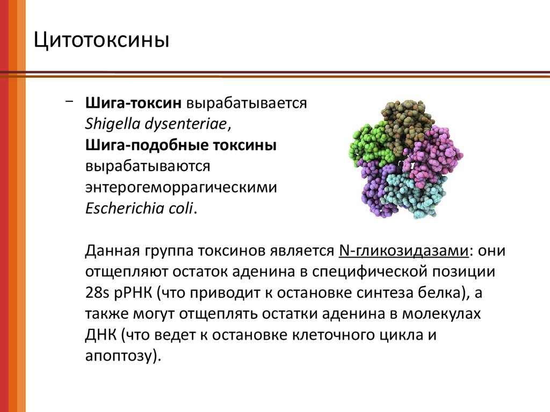

Slide 11
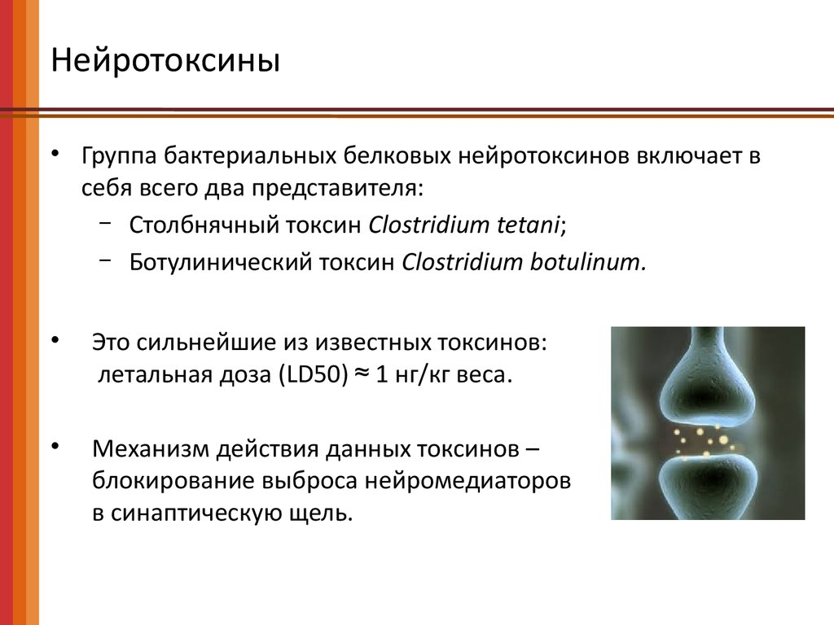

Slide 12
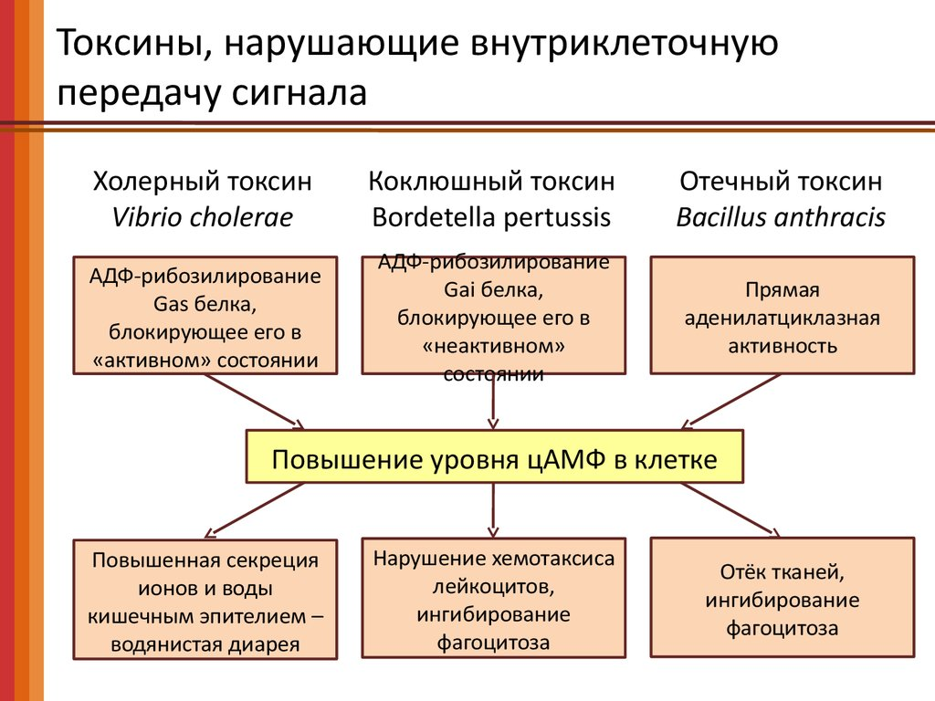

Slide 13
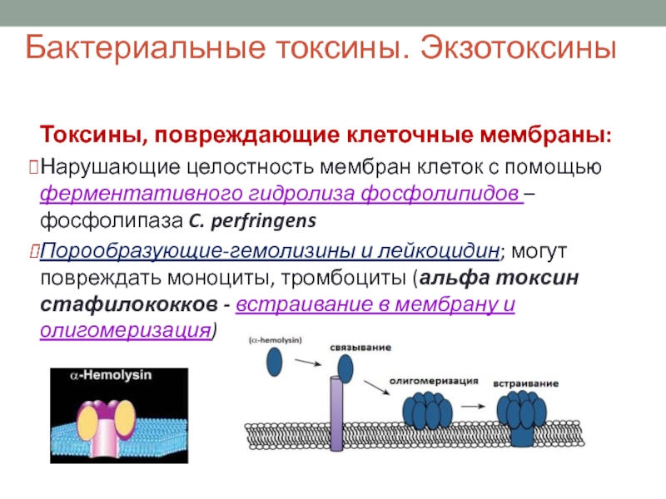

Slide 14
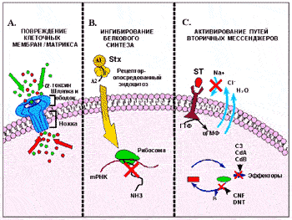
Механизм действия бактериальных токсинов
N-гликозидаза
Термостабильный энтеротоксин ST токсигенной E.coli
Контроль актинового цитоскелета
CNF - Цитотоксический некротизирующий фактор E.coli, Yersinia pseudotuberculosis
Фосфолипаза С
Clostridium perfringens
А. Повреждение клеточных мембран альфа-токсином Staphylococcus aureus.
В. Ингибирование белкового синтеза клетки шига-токсином (Stx).
С. Примеры бактериальных токсинов, влияющих на сигнальные пути (функциональные блокаторы). Clostridium botulinum (С3), Bordetella pertussis (DNT), C. difficile (Cd), E .coli (CNF). Связывание ST с рецептором гуанилатциклазы приводит к увеличению количества цГМФ, который обращает в обратную сторону ток электролитов. Посредством АДФ-рибозилирования или гликозилирования (соответственно), С3 C. botulinum и токсины A (CdA) и В (CdB) C. difficile, инактивируют Rho - ГТФ-связывающие белки. Цитотоксический некротизирующий фактор (CNF) E. coli и дермонекротический токсин (DNT) бактерий рода Bordetella, активируют Rho через дезаминирование.

Slide 15
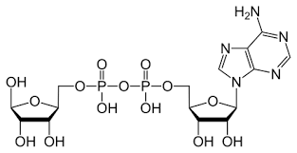
АДФ-рибоза
АДФ-рибозилирование. Процесс ковалентного связывания остатка АДФ-рибозы с эндогенными макромолекулами: например, присоединение к фактору элонгации трансляции эукариот eEF2 аденозиндифосфатрибозильного остатка НАД, катализируемое дифтерийным токсином; процесс АДФ-р. обусловливает летальное действие токсина на клетки;
В норме посредством эндогенного АДФ-р. eEF2 регулируется процесс трансляции.

Slide 16
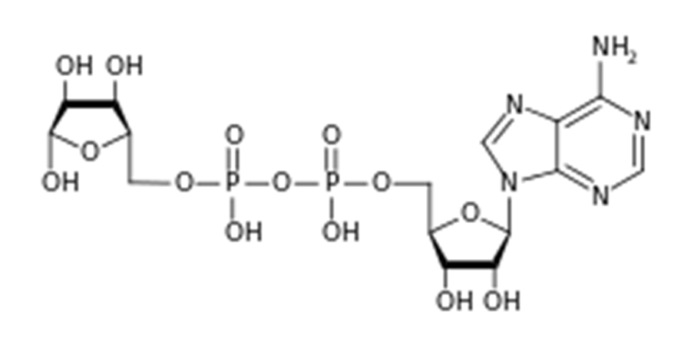
Холерный токсин АДФ-рибозилирует α-субъединицу гетеротримерных G-белков. В АДФ-рибозилированном состоянии α-субъединица постоянно активна и связана с ГТФ, поэтому в клетке происходит постоянный синтез цАМФ, что стимулирует выход воды и ионов из клеток кишечного эпителия.
C3-токсин Clostridium botulinum АДФ-рибозилирует ГТФ-связывающие белки Rho и Ras
Коклюшный токсин осуществляет АДФ-рибозилирование G-белков.
При дифтерии АДФ-рибозилируется фактор элонгации трансляции EF-2, что мешает синтезу белка.
Pseudomonas aeruginosa выделяет АДФ-рибозилирующие токсины (экзотоксин A).
Бактериальные АДФ-рибозилирующие экзотоксины осуществляют ковалентное присоединение остатка АДФ-рибозы с NAD+ на белок заражённого эукариотического организма.
АДФ-рибоза

Slide 17
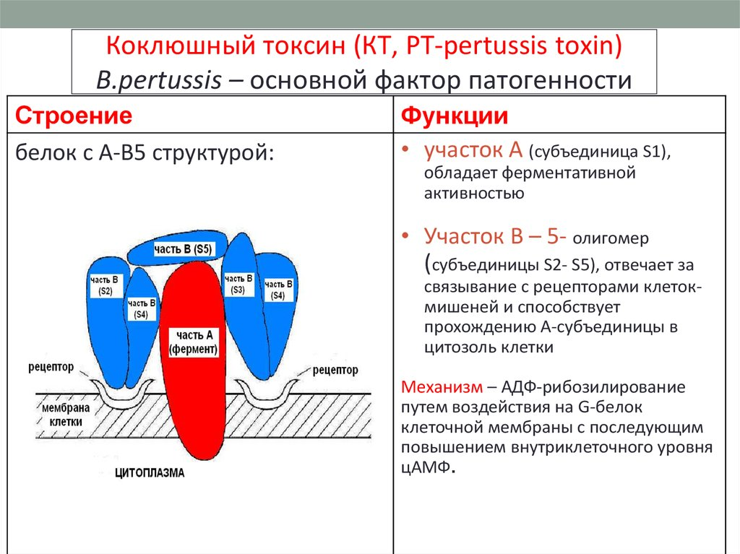

Slide 18
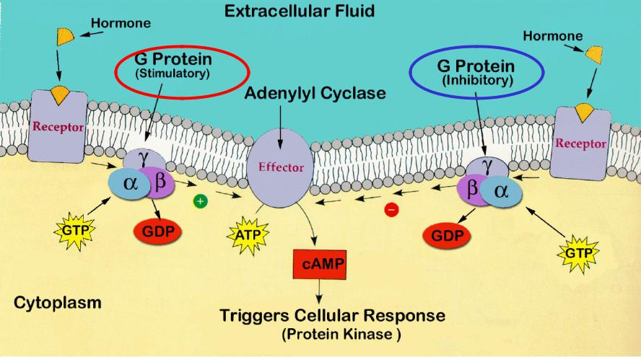
Циклический аденозинмонофосфат (3'5'-cAMP) —производное АТФ, выполняющее в организме роль вторичного посредника, использующегося для внутриклеточного распространения сигналов гормонов глюкагона или адреналина, которые не могут проходить через клеточную мембрану.

Slide 19
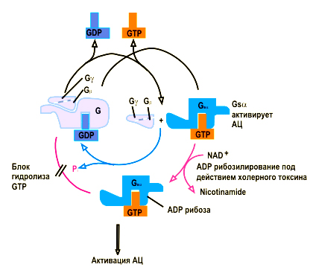
Экзотоксин Vibrio cholerae
Механизам: АДФ-рибозилирование
В норме ГТФ, связанный с Gsαlfa быстро гидролизуется (синяя стрелочка), так, что активация аденилатциклазы и увеличение цАМФ происходит столь долго, сколько гормон связан с рецептором. В присутствии холерного токсина Gsα необратимо модифицируется АДФ- рибозилированием, так, что она может связывать ГТФ, но не может его гидролизовать (красные стрелочки). В результате постоянной активации происходит нерегулируемый рост уровня цАМФ.
Синтез сАМФ

Slide 20
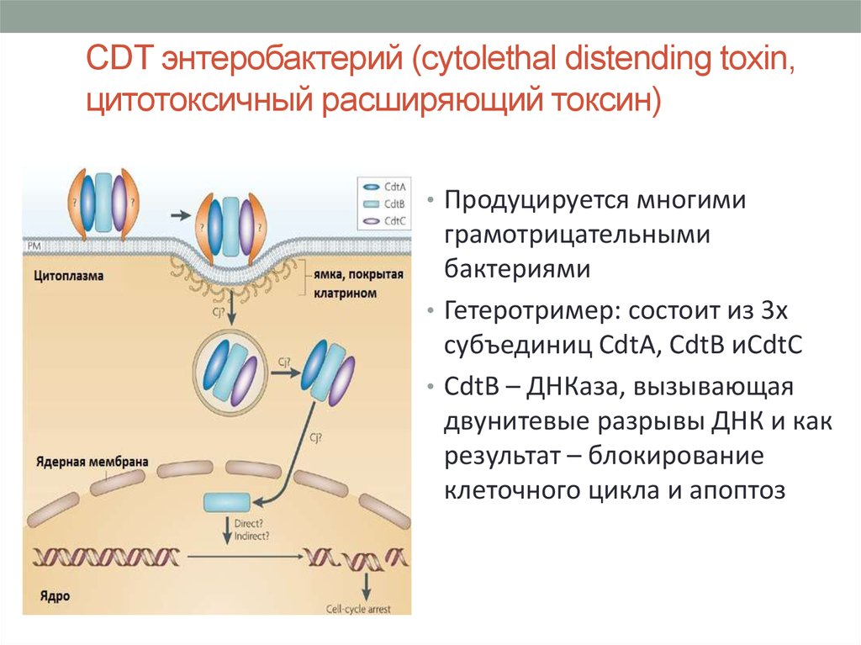

Slide 21
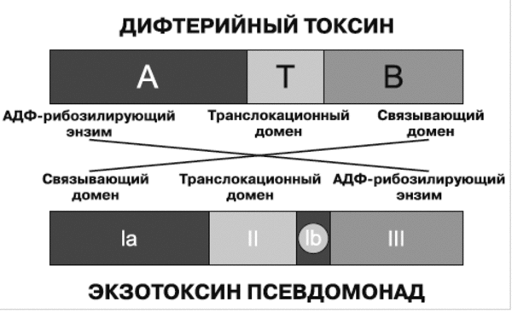
Дифтерийный токсин представляет собой полипептидную цепь из 535 аминокислот и состоит из энзиматического домена А (аминокислотные последовательности 1-193) и связывающего домена B (аминокислотные последовательности 482-535). Транслокационный или трансмембранный домен T расположен между ними.
Токсин Pseudomonas представляет собой отдельную белковую цепь из 613 аминокислот, включающую три фунциональных домена. Домены Ia (аминокислотные последовательности 1-252) и Ib (аминокислотные последовательности 365-399) представляют собой связывающий домен; домен II (аминокислотные последовательности 253-364) — транслокационный домен; домен III (аминокислотные последовательности 400-613) включает АДФ-рибозилирующий фермент, вызывающий гибель клетки путем инактивации в цитозоле фактора элонгации EF2. Домен Ib отделен от доменов II и III.
Схематическая структура бактериальных токсинов

Slide 22
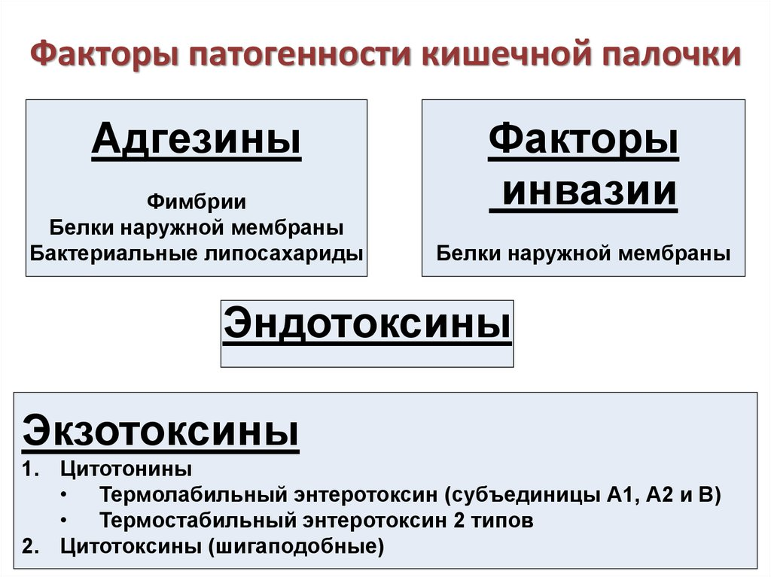
Экзотоксины входят в число факторов патогенности

Slide 23
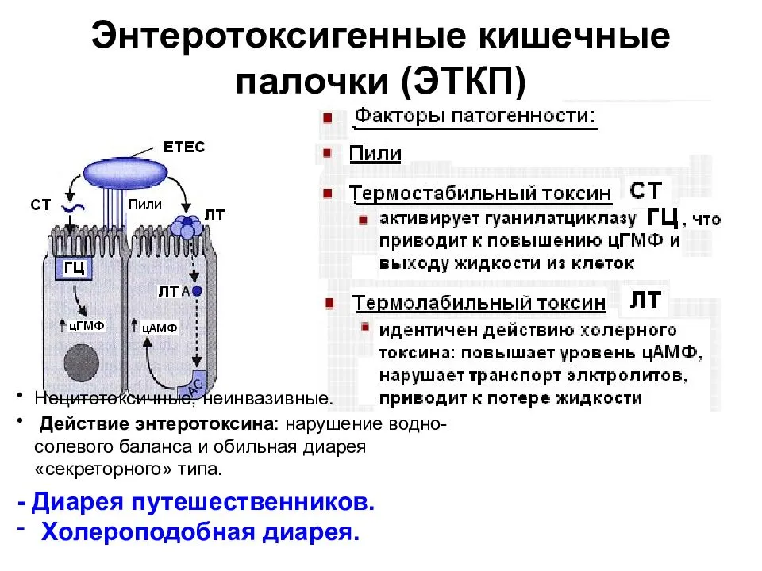

Slide 24
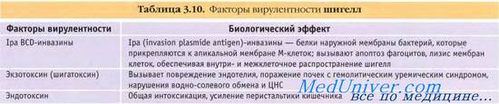
Важнейшее свойство шигелл, обусловливающее их патогенность, — способность проникать в эпителий слизистой оболочки толстой кишки и размножаться в нём. Массовая гибель эпителиальных клеток приводит к появлению дефектов слизистой оболочки и проникновению бактерий в подлежащие ткани. Воспалительная реакция в подслизистой оболочке сопровождается выходом форменных элементов крови в просвет кишечника. Патогенность шигелл обусловливают факторы адгезии, инвазии и устойчивости к действию защитных механизмов, а также способность к токсинообразованию. Гены, кодирующие комплекс вирулентных свойств, расположены в хромосоме и плазмидах.
Плазмиды шигелл. Белки, кодируемые плазмидными генами ipa, inv, vir F и vir G, обеспечивают взаимодействие бактерий дизентерии с клеточными мембранами, проникновение внутрь клеток и их последующее повреждение. Эти же белки определяют способность шигелл покидать фагосомы и длительно находиться в цитоплазме фагоцитов.
Цитотоксин (токсин Шига) состоит из двух компонентов. Компонент А вызывает необратимое нарушение синтеза белка и гибель клетки; компонент В обусловливает связывание токсина с клеточным рецептором на поверхности клеток микроворсинок. Токсин нарушает синтез белка, всасывание Na+ и воды, вызывает гибель клеток и приток жидкости в очаг поражения. Также он проявляет гемолитическую активность in vitro, что иногда используют для его идентификации. Определённая роль принадлежит эндотоксину, проявляющему весь спектр активности, характерный для эндотоксинов грамотрицателъных бактерий.

Slide 25
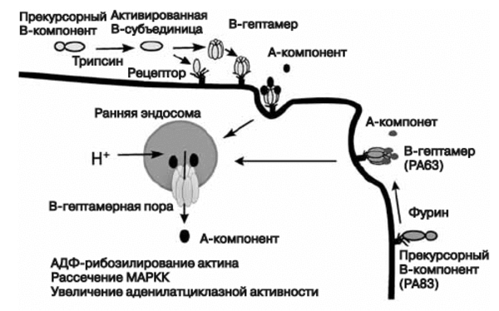
Связыванию с клеткой B-прекурсоров предшествует их активация через протеолитическое расщепление непосредственно на поверхности клетки. Расщепление фурином (сериновая протеаза) протективного антигена (PA83) B. anthracis в межклеточной жидкости является своего рода уникальным случаем, так как другие B-прекурсоры активируются только после связывания с поверхностью клетки. Активированные В-субъединицы токсинов взаимодействуют со специфическим рецептором на поверхности клетки либо уже сформировавшимся кольцевым гептамером, либо мономерами, формирующими гептамеры в последующем. Ферментативная А-субъединица погружается в клетку вместе с гептамером и комплекс «рецептор-голотоксин» захватывается ранними эндосомами через рецептор-опосредованный эндоцитоз. Внутренняя среда этих вакуолей затем закисляется АТФазами, что индуцирует конформационные изменения В-гептамера и последующую его вставку в эндосомальную мембрану с формированием канала. Через него А-субъединица транспортируется в цитозоль.
Механизм клеточной интоксикации бинарными токсинами Clostridium и Bacillus

Slide 26
Антибактериальный иммунитет
Опсонизация бактерий антителами с последующим взаимодействием антител с Fc-рецепторами макрофагов;
Нейтрализация антифагоцитарных веществ возбудителя (например, М-белка стрептококка или капсулярных субстанций многих видов бактерий);
Опсонизация самого фагоцита.
Взаимодействие антитоксинов (IgG, особенно IgG1 и IgG3, С3-компонента комплемента) с бактериальным токсином
Опсонизация – это «маркировка» чужеродного агента, а фагоцитоз – его уничтожение.
Система комплемента – это сывороточные белки, которые при активации вызывают лизис мембран патогенов.

Slide 27
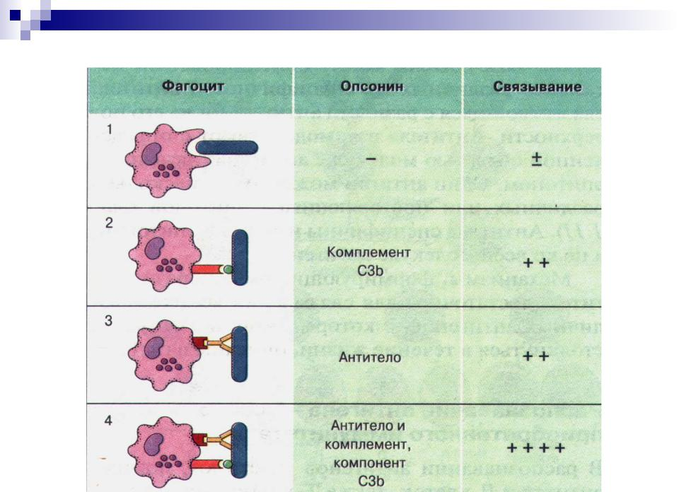
Опсонизация усиливает фагоцитоз

Slide 28
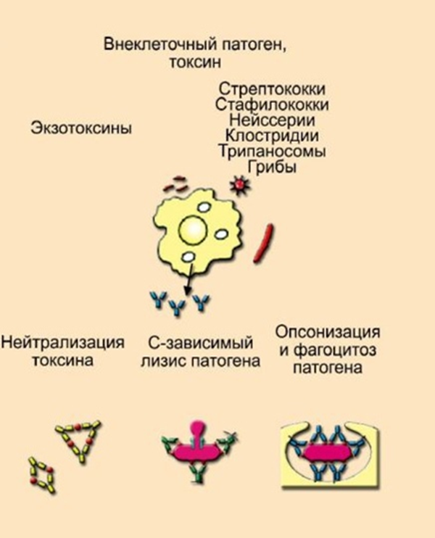

Slide 29
